Slide 1
Analiza preverjanja
pred 4. preizkusom znanja
april 2023

Slide 2
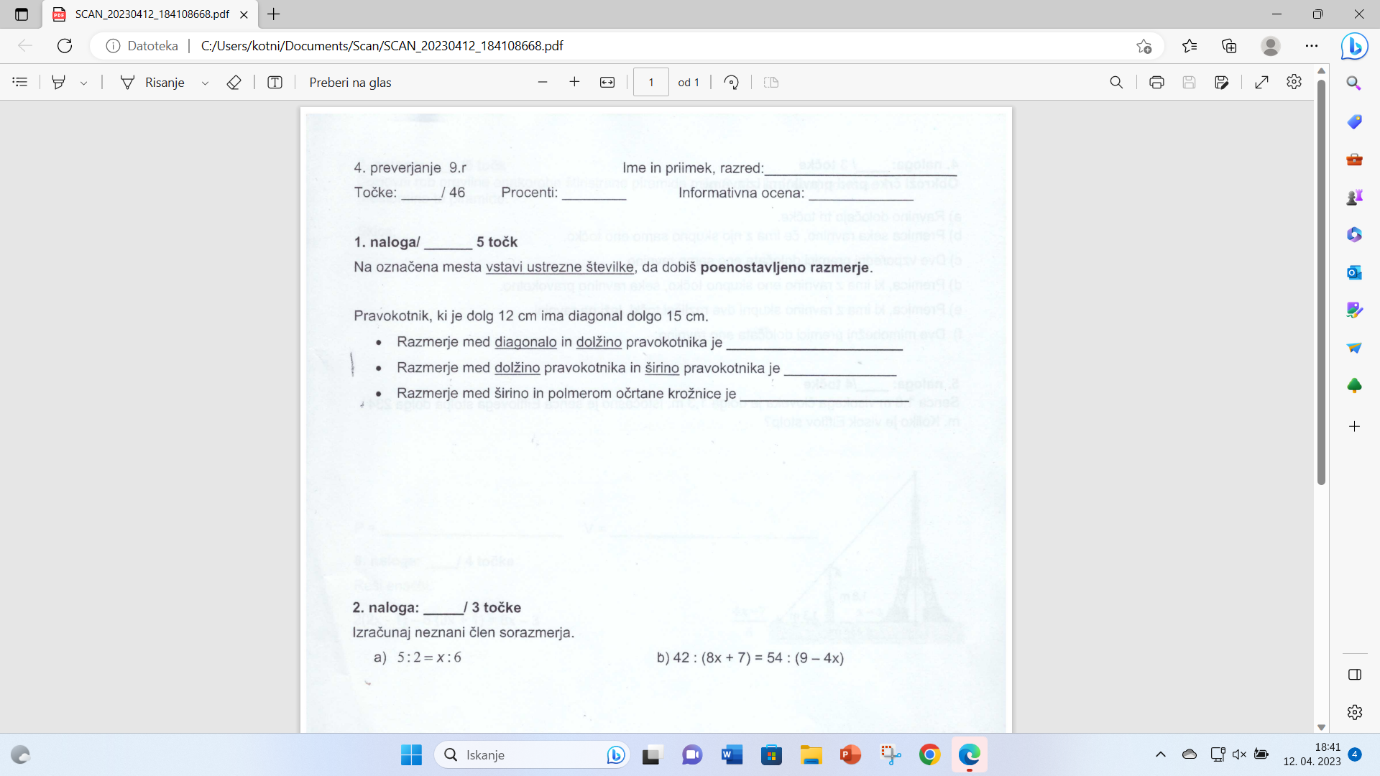
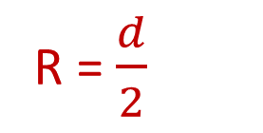
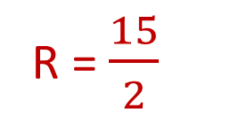
d : a = 15 : 12= 5 : 4
a : b = 12 : 9= 4 : 3
b : R = 6 : 5
R = $\frac{d}{2}$
R
d
a = 12 cm
b = ?
b
d = 15 cm
b² = d² – a²
R = $\frac{15}{2}$
a
b² = 15² – 12²
b² = 225 – 144
R = 7,5 cm
Krajšaj s 15
b² = 81
b : R = 9 : 7,5 =
90 : 75 =
6 : 5
b = 9 cm

Slide 3
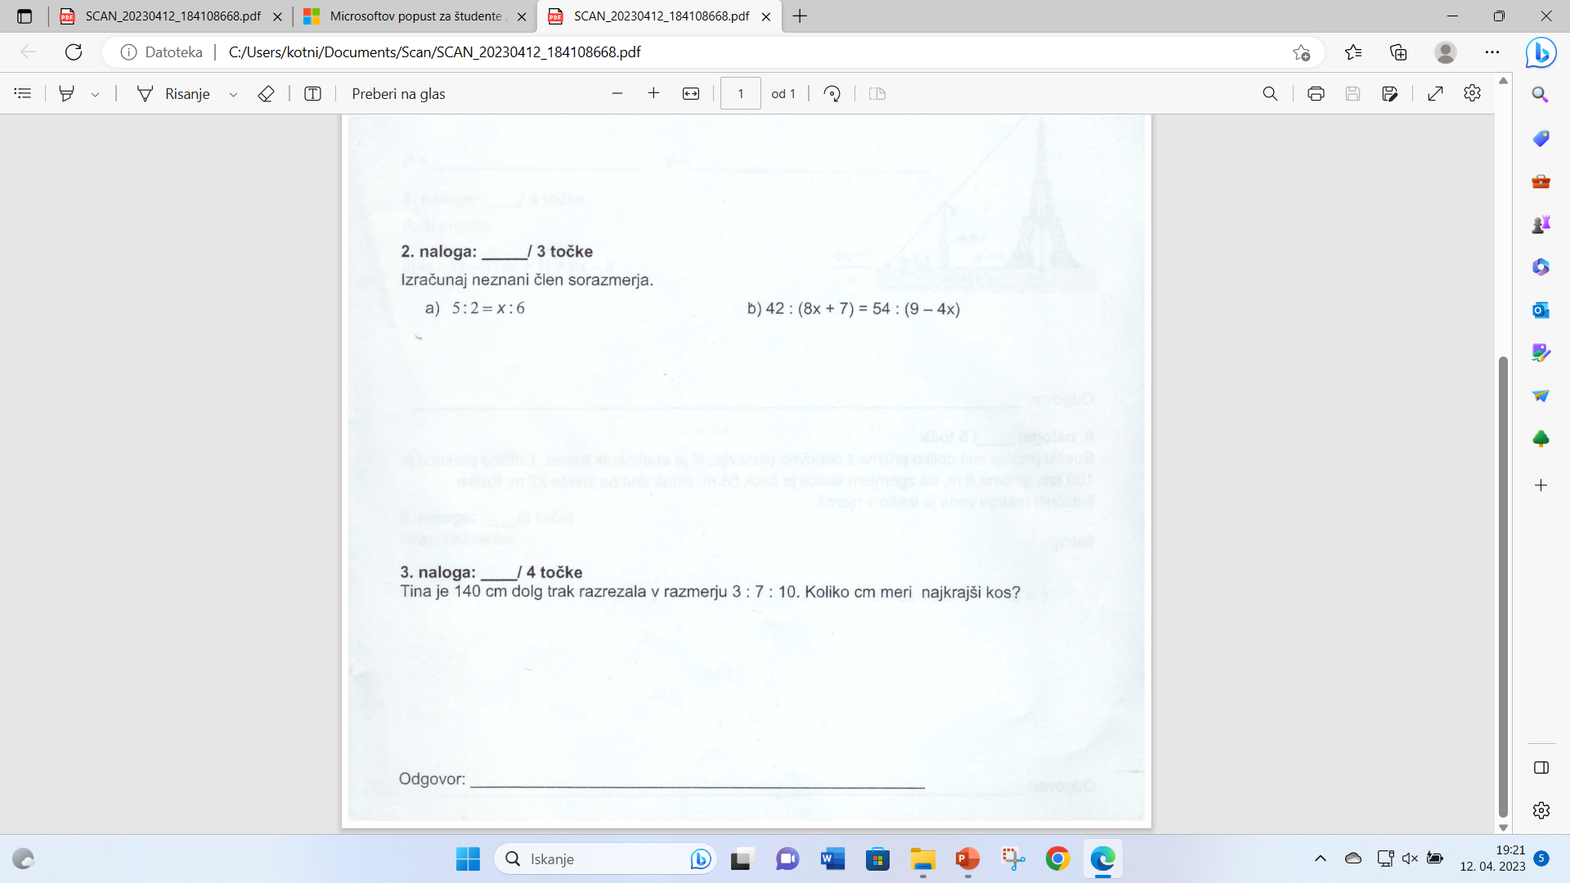
Produkt notranjih členov je enak produktu zunanjih členov
2x = 5 · 6
54(8x + 7)= 42 ·( 9 – 4x)
2x = 30
: 2
432x + 378 = 378 – 168x
x = 15
432x + 168x = 378 – 378
600x = 0
: 600
x = 0
3t + 7t + 10t = 140
Najkrajši del 3t = 3 · 7 = 21 cm
20t = 140
: 20
t = 7
ODG: Najkrajši del traku meri 21 cm.

Slide 4
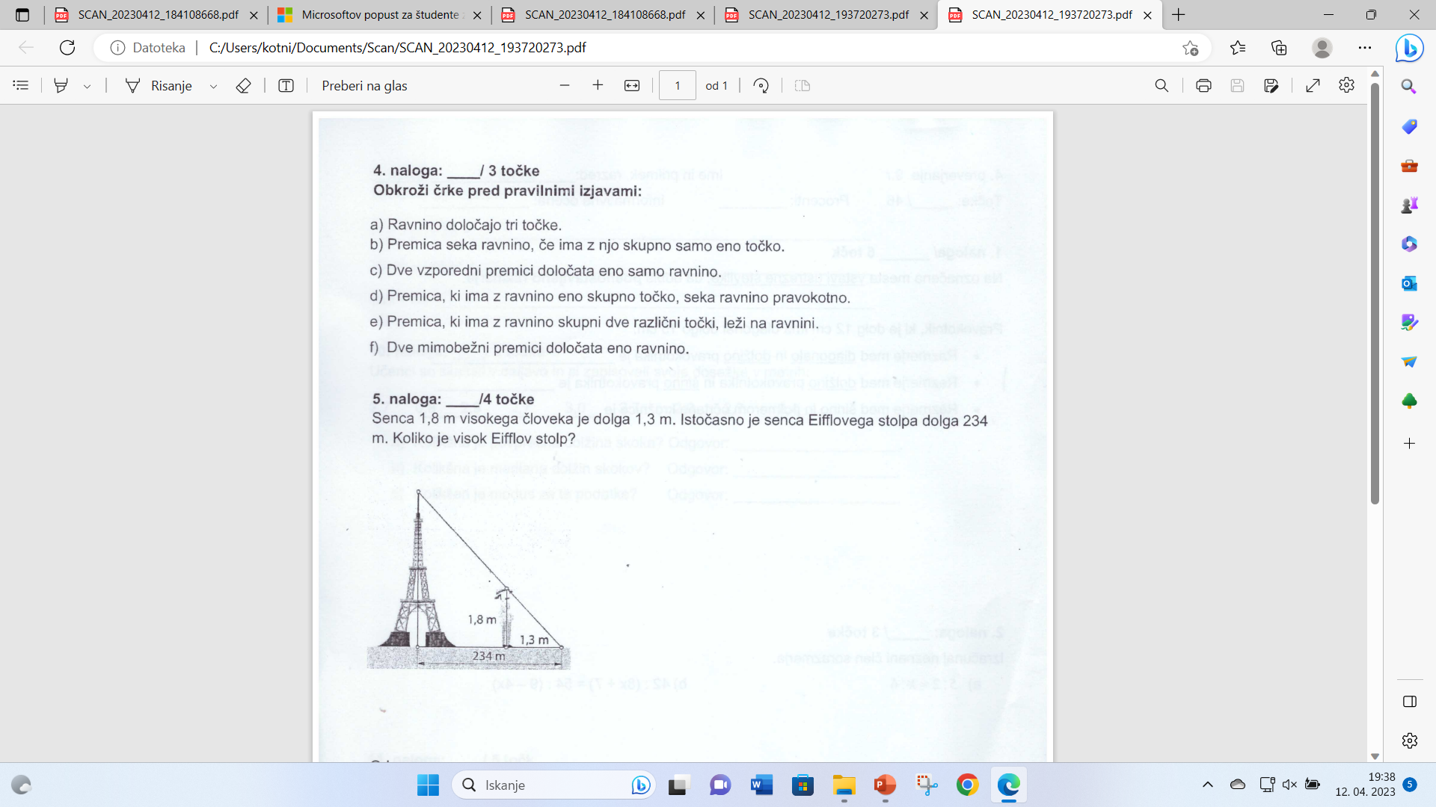
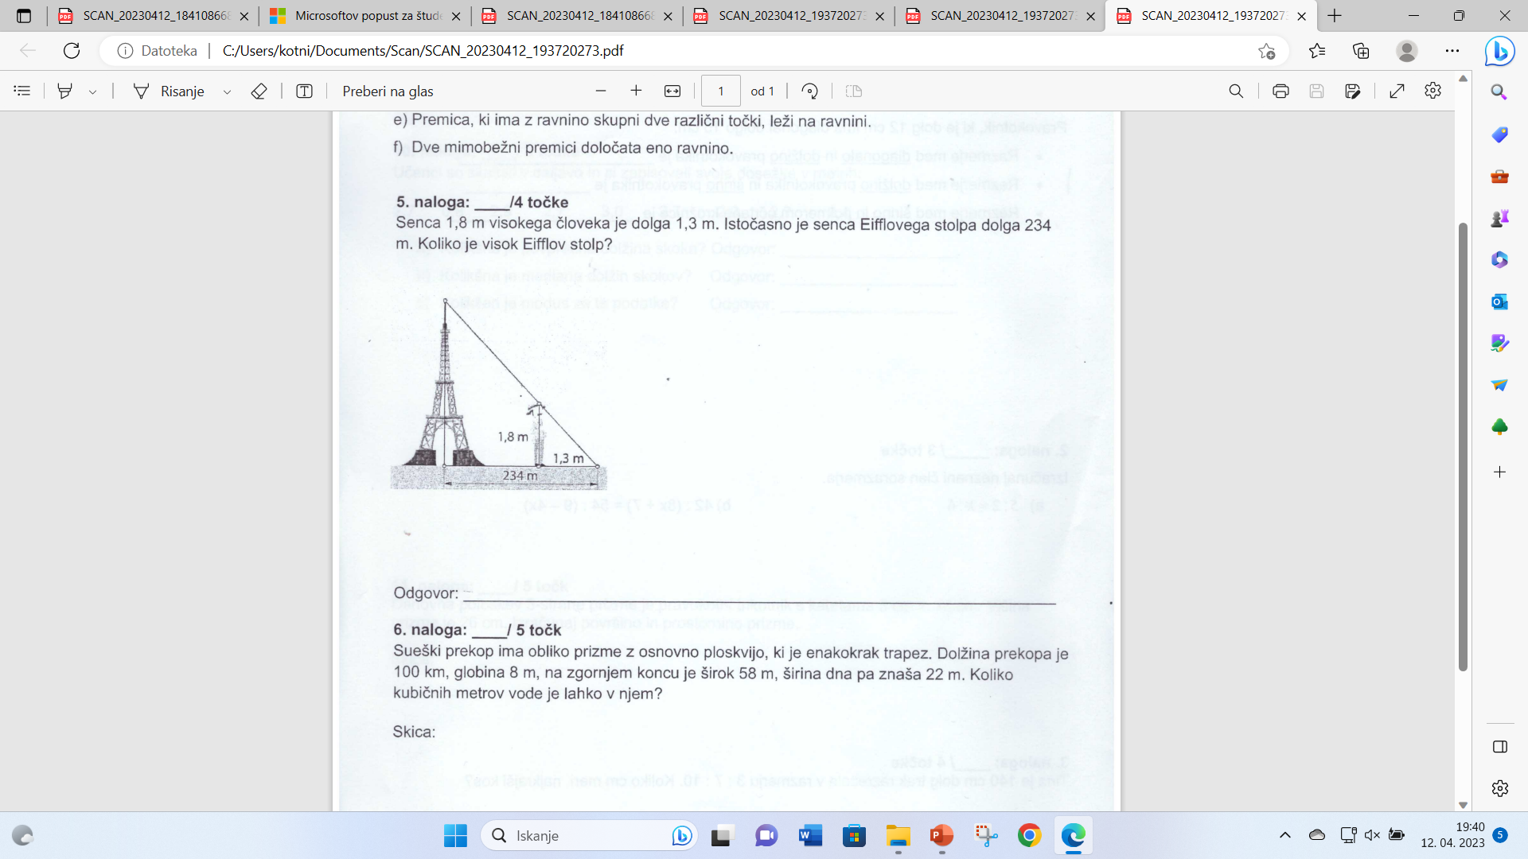
b, c, e
Podobna
trikotnika
x
1,3 : 234 = 1,8 : x
421,2 : 1,3=
1,3 x = 1,8 · 324
4212 : 13 = 324
=31
=52
==
1,3 x = 421,2
: 1,3
x = 324
ODG: Stolp je visok 324 m.

Slide 5
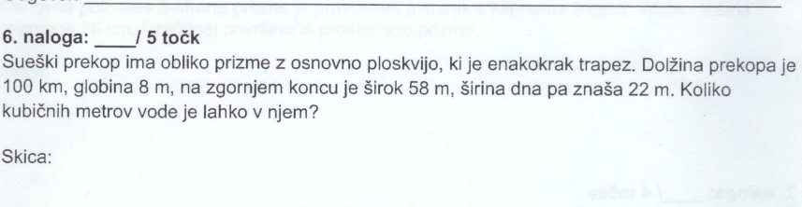
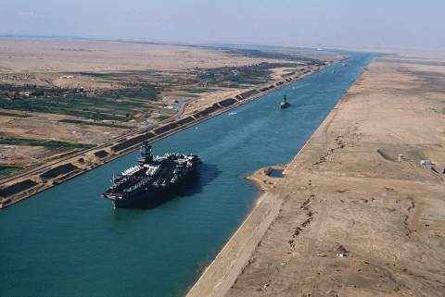
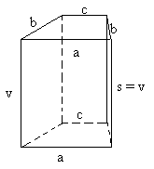
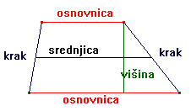

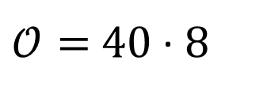
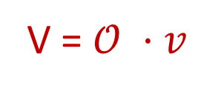
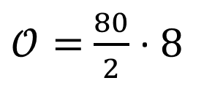
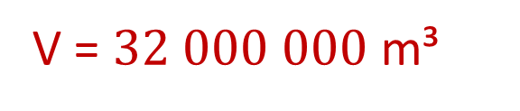
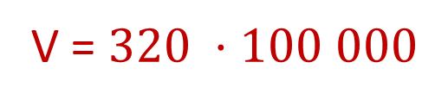
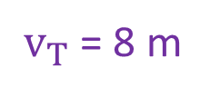
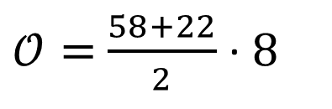
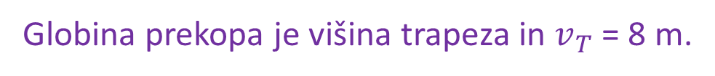
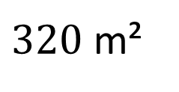
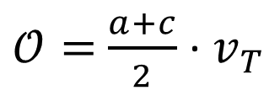

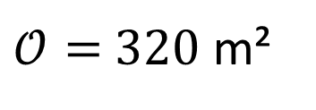
Višina prizme je 10 km.
Globina prekopa je višina trapeza in $v_{T}$ = 8 m.
$$𝒪=$$
trapez
4-strana prizma
V = $𝒪 ·v$
Osnovna ploskev je trapez.
$𝒪=$ $\frac{a+c}{2}$ · $v_{T}$
V = $320 ·100 000$
a = 58 m
c = 22 m
V = $32 000 000$ m³
$𝒪=$ $\frac{58+22}{2}$ · $8$
$v_{T}$= 8 m
v = 100 km
= 100 000 m
$𝒪=$ $\frac{80}{2}$ · $8$
V =
$𝒪=$ $40$· $8$
$$𝒪=$$
$320$m²
$𝒪=$ $320$m²
ODG: V prekopu je lahko 32 000 000 m³ vode.

Slide 6
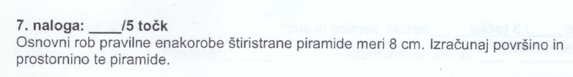
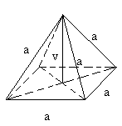
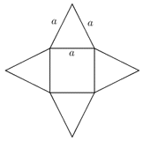
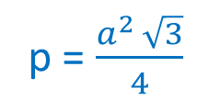
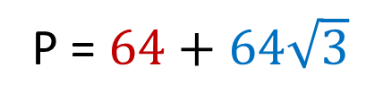

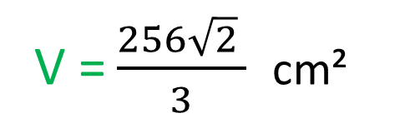
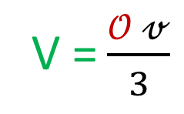
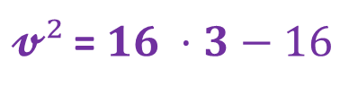
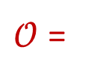

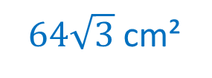

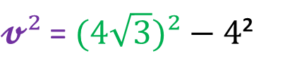
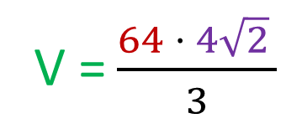
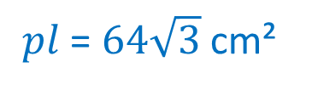
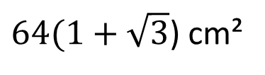

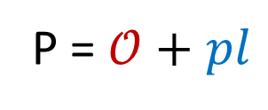

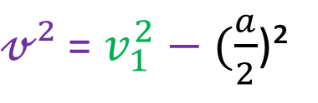
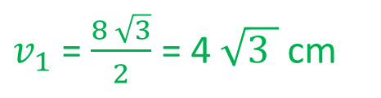
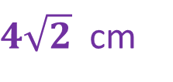

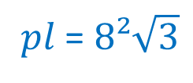
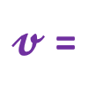

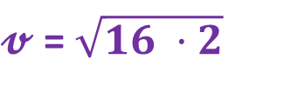

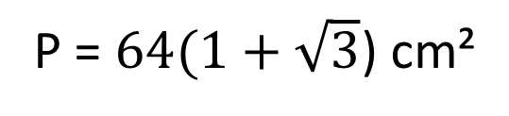


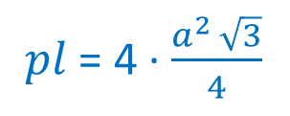



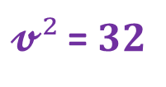
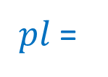
$$𝒪=a²$$
$$𝒪=8²$$
P = $𝒪+pl$
Pravilna enakoroba 4-strana piramida
$$𝒪=64 cm²$$
a = 8 cm
P = $64+64\sqrt{3}$
$$v_{1}$$
P =
P = $64(1+\sqrt{3}$) cm²
$pl$ = 4 · $\frac{a^{2 }\sqrt{3}}{4}$
$64(1+\sqrt{3}$) cm²
V =
$v_{1}$ je višina stranske ploskve in je
višina enakostraničnega trikotnika
$pl$ = $8²\sqrt{3}$
$𝒪$ =
$$64 cm²$$
$v_{1}$ = $\frac{a^{ }\sqrt{3}}{2}$
$$v_{1}$$
$64\sqrt{3}$ cm²
$$𝓋$$
$pl$ =
$pl$ = $64\sqrt{3}$ cm²
$𝓿$ =
$4\sqrt{2}$ cm
$v_{1}$ = $\frac{8^{ }\sqrt{3}}{2}$ = 4 $\sqrt{3 }$ cm
$𝓿$ =
$$v_{1}$$
$$\frac{a}{2}$$
$𝓋²$ = $v_{1}^{2}−(\frac{a}{2}$)²
Enakostranični trikotnik
V = $\frac{𝒪 𝓋}{3}$
$$𝒪$$
p = $\frac{a^{2 }\sqrt{3}}{4}$
$𝓿²$ = $(4\sqrt{3})²−4$²
V = $\frac{64 · 4\sqrt{2} }{3}$
Ploščina ene stranske ploskve
$𝓿²$ = $16 ·3−16$
Osnovna ploskev je kvadrat.
V = $\frac{256\sqrt{2} }{3}$ cm²
$𝓿²$ = $32$
$𝓿$ = $\sqrt{16 ·2}$

Slide 7
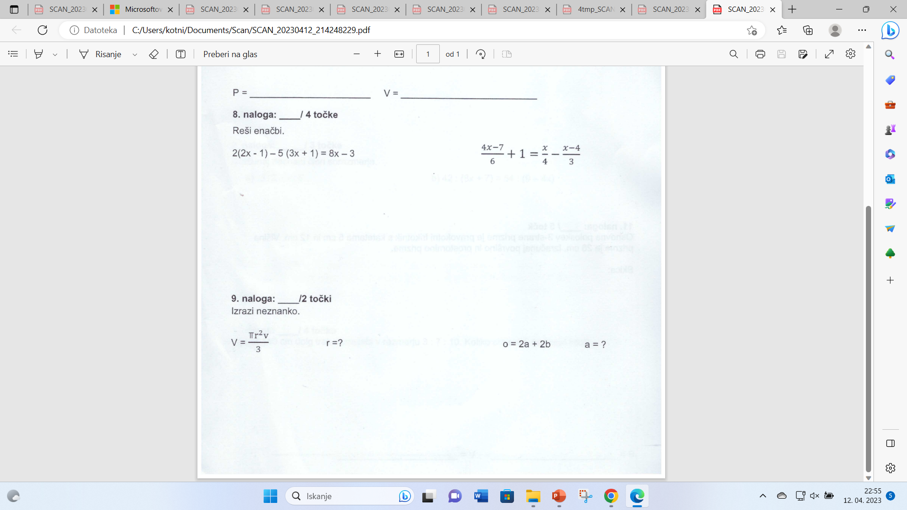
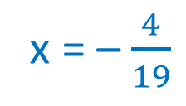
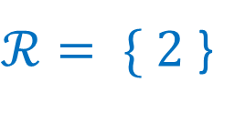

· 12
4x – 2 – 15x – 5 = 8x - 3
2( 4x – 7) + 12 = 3x – 4(x – 4)
– 11x – 8x = - 3 + 7
– 19x = 4
: (– 19)
8x – 14 + 12 = 3x – 4x + 16
8x + x = 16 + 2
x = – $\frac{4}{19}$
9x = 18
$ℛ= \{– \frac{4}{19}$ }
x = 2
$ℛ= \{ 2$}

Slide 8







· 3
2a + 2b = o
2a = o - 2b
: $2$
3V = $πr^{2}v$
a = $\frac{o −2b}{2}$
$πr^{2}v$ = 3V
: $πv$
$r^{2}$ = $\frac{3V}{ ¶ v }$
$$r=\sqrt{\frac{3v}{πv}}$$

Slide 9




( x – 6)²
( 6a – 12b) ( 6a +12b)
4a( b + 2)
22,8 : 9 = 2,533333
+
+
+
+
+
+
+
+
=
22,8
$$≐2,5 m$$
$$2,7 m$$
središčnica
$$2,7 m$$
gostiščnica
0,8;
2,4 ;
2,7 ;
2,7 ;
2,7 ;
2,7 ;
2,9 ;
2,9 ;
3,0 ;

Slide 10






























Osnovna ploskev je pravokotni trikotnik
$k_{1}$ = 5 cm
V = $𝒪𝓋$
$𝒪=$ $\frac{k_{1}k_{2}}{2}$
P = 2$𝒪+pl$
$k_{2}$ = 12 cm
V = $30 ·26$
P = 2$·30+780$
$𝒪=$ $\frac{5 ·12 ·6 }{2 ·1}$
$v$= 26 cm
V = $780 cm³$
P = 840 cm²
P =
$𝒪=$ $30 cm²$
840 cm²
V =
$780 cm³$
$h^{2}$ = $k_{1}^{2}$ + $k_{2}^{2}$
$pl=o$v
$$30 cm²$$
$𝒪=$
$pl= {(k}_{1}+ k_{2}+h$) v
$pl=$
$$780 cm²$$
$h^{2}$ = $5²$ + $12²$
$pl= (5+12+13$)· 26
$h=$
$$13 cm$$
$h^{2}$ = $25$ + $144$
$h^{2}$ = $169$
$pl= 30·$26
$h$ = $13 cm$
$$pl= 780 cm²$$

